Slide 1
JavaScript 基础第三天
循环嵌套、数组（重点）

Slide 2
今日单词
模块 | 说明 | 单词 | 作用
数组 | 数组长度 | 数组.length | 得到数组的长度
 | 新增数组元素 | 数组.push(新增元素) | 数组末尾新增元素
 |  | 数组.unshift(新增元素) | 数组开头新增元素
 | 删除数组元素 | 数组.pop() | 删除数组最后一个元素
 |  | 数组.shift() | 删除第一个数组元素
 | 新增/删除数组元素 | 数组.splice() | 从指定位置删除/新增数组元素
 | 数组排序 | 数组.sort() | 对数组进行升序/降序排序

Slide 3
循环嵌套
数组
综合案例

Slide 4
循环嵌套
01

Slide 5
1. 循环嵌套
循环嵌套: 一个循环语句里面又包含另一个循环语句
for（初始化; 循环条件;变量计数） {
for (初始化; 循环条件；变量计数）{
// 要重复执行的代码
}
}

Slide 6
1. 循环嵌套
循环嵌套: 一个循环语句里面又包含另一个循环语句
for（初始化; 循环条件;变量计数） {
for (初始化; 循环条件；变量计数）{
// 要重复执行的代码
}
}

Slide 7
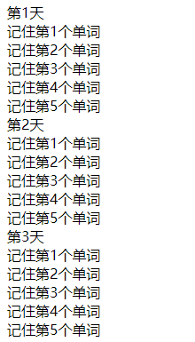
1. 循环嵌套
循环嵌套: 一个循环语句里面又包含另一个循环语句
假如每天记住5个单词，连续记3天
代码如何实现？
for（初始化; 循环条件;变量计数） {
for (初始化; 循环条件；变量计数）{
// 要重复执行的代码
}
}

Slide 8
1. 循环嵌套
循环嵌套: 一个循环语句里面又包含另一个循环语句，一般出现于for循环中
嵌套循环特点：
外部循环每循环一次，内部循环执行所有次
for（初始化; 循环条件;变量计数） {
for (初始化; 循环条件；变量计数）{
// 要重复执行的代码
}
}

Slide 9

打印5行5列的星星
需求： 页面中打印出5行5列的星星
分析：
①：利用双重for循环来做
②：先利用for打印一行5个小星星，再把这个for重复5次（外层for）
总结：内层循环控制每行打印几个（列），外层循环打印行数
升级版本：
用户输入行数和列数，打印对应的星星！

Slide 10
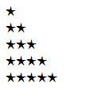
打印三角形星星
需求：如图所示
分析：
①：利用双重for循环来做
②：外层循环控制打印行，内层循环控制每行打印个数（列）
③：外层循环的行号和内层循环的个数是一一对应的
（每列的个数等于行数）
外层(行) i
里层(个数) j
i = 1
j 打印1个星星
i = 2
j 打印2个星星
i = 3
j 打印3个星星
i = 4
j 打印4个星星
i = 5
j 打印5个星星

Slide 11
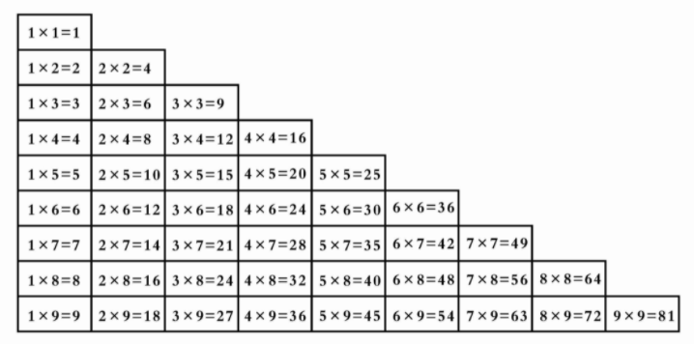
九九乘法表
需求：如图所示
分析：
①：只需要把刚才三角形星星做改动
②： ★ 换成 1 x 2 = 2 格式

Slide 12
循环嵌套
数组
综合案例

Slide 13
数组
02
数组的基本使用
操作数组
数组案例

Slide 14


2. 数组(Array) - 重点
数组：(Array) 是一种数据类型，属于引用数据类型
作用: 在单个变量名下存储多个数据
例如我要保存咱们班同学的姓名:
let name1 = '小明'
let name2 = '小刚'
let name3 = '小红'
let name4 = '小丽'
let name5 = '小米'
let names = ['小明', '小刚', '小红', '小丽', '小米']

Slide 15

2.1 数组的基本使用
1. 声明语法
注意事项：
数组是按顺序保存（有序），所以每个数据都有自己的编号
编号从 0 开始，数据的编号经常称为 索引或下标
数组可以存储任意类型的数据

Slide 16

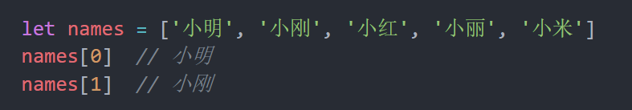
2.1 数组的基本使用
2. 取值语法

Slide 17
数组的作用是什么？
在单个变量名下存储多个数据
数组也是一种数据类型，属于引用数据类型
数组如何声明的？
数组有序的，索引号从 0 开始
数组里面可以存放任意数据类型
数组如何取值？
数组名[索引]

Slide 18
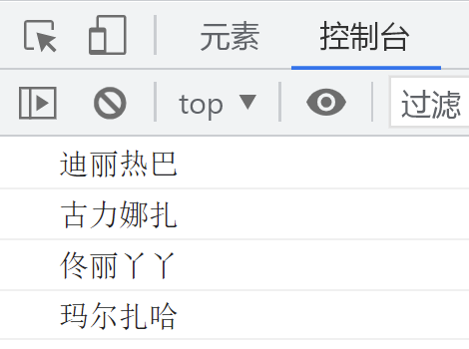
数组练习
需求：
①：请声明一个数组，里面包含4个数据： '迪丽热巴','古力娜扎','佟丽丫丫','玛尔扎哈'
②：请依次将4个数据控制台打印输出

Slide 19
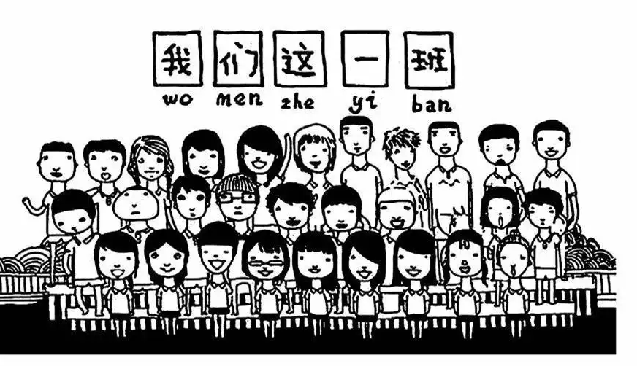
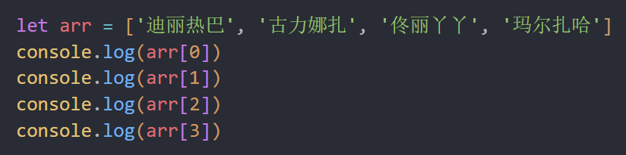
2.2 数组的基本使用
3. 遍历数组（重点）
遍历数组：把数组中每个数据都访问到
使用场景：
我们可以使用for循环来遍历数组，其实遍历数组也是for循环重要的使用场景

Slide 20
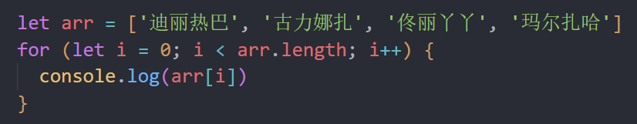
2.2 数组的基本使用
3. 遍历数组（重点）
数组长度
数组中数据的个数，通过数组.length属性获得
数组元素
数组中数据，也称为数组元素
长度

Slide 21
数组求和
需求：求数组 (arr) [2, 6, 1, 7, 4] 里面所有元素的和以及平均值
核心：
2
6
1
7
4
arr[0]
arr[1]
arr[2]
arr[3]
arr[4]

Slide 22
数组求和
需求：求数组 [2, 6, 1, 7, 4] 里面所有元素的和以及平均值
分析：
①：声明一个求和变量 sum，一个平均值变量 average
②：遍历这个数组，把里面每个数组元素加到 sum 里面
③：用求和变量 sum 除以数组的长度就可以得到数组的平均值 average

Slide 23
数组求最大值
需求：求数组 [2, 6, 1, 25, 7] 中的最大值
分析：
①：声明一个保存最大元素的变量 max，默认最大值可以取数组中的第一个元素
②：遍历这个数组，把里面每个数组元素和 max 相比较，把比较的最大的放入max变量里面
③：最后输出这个 max 就是最大值
拓展：
自己求一下最小值

Slide 24
数组
02
数组的基本使用
操作数组
数组案例

Slide 25
2.2 操作数组
数组本质是数据集合, 操作数据无非就是 增 删 改 查 语法：
查询数组元素
1
2
修改数组元素
数组[下标]
或者我们称为访问数组元素
数组[下标] = 新值
增加数组元素
4
3
删除数组元素
arr.push(新增的内容)
arr.unshift(新增的内容)
arr.pop()
arr.shift()

Slide 26
2.2 操作数组 - 查和改
查询语法：
数组[索引]
返回值：如果查询不到则返回 undefined
修改语法：
数组[索引] = 新值
返回值：如果下标不存在，则是新增一个数组元素，并修改了数组长度（尽量避免）

Slide 27
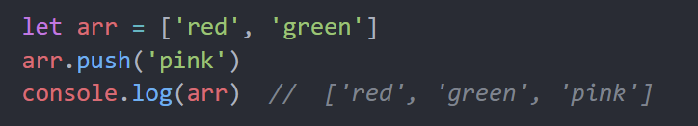
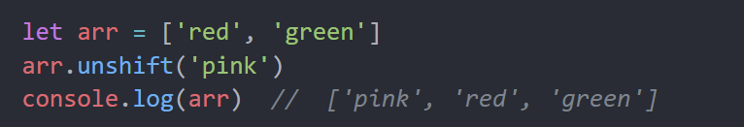
2.2 操作数组 - 新增元素
数组.push(新增数据)
作用：将一个或多个元素添加到数组的末尾（重点）
返回值：该数组的新长度 ，会修改原数组
新增
数组.unshift(新增数据)
作用：将一个或多个元素添加到数组的开头
返回值：该数组的新长度，会修改原数组

Slide 28
想要数组末尾增加数据元素利用哪个方法？
arr.push(新增内容)
可以添加一个或者多个数组元素
返回的是数组新长度
想要数组开头增加数据元素利用哪个方法？
arr.unshift(新增内容)
可以添加一个或者多个数组元素
返回的是数组长度
两种方法会修改原数组吗？
会的

Slide 29
数组筛选
需求：将数组 [2, 0, 6, 1, 77, 0, 52, 0, 25, 7] 中大于等于 10 的元素选出来，放入新数组中
分析：
①：声明一个新的数组用于存放新数据 newArr
②：遍历原来的旧数组， 找出大于等于 10 的元素,依次追加push给新数组 newArr

Slide 30
数组去0案例
需求：将数组 [2, 0, 6, 1, 77, 0, 52, 0, 25, 7] 筛选，形成一个不包含 0 的新数组
分析：
①：声明一个新的数组用于存放新数据 newArr
②：遍历原来的旧数组， 找出不等于0的元素,依次追加push给新数组 newArr

Slide 31
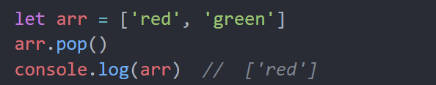
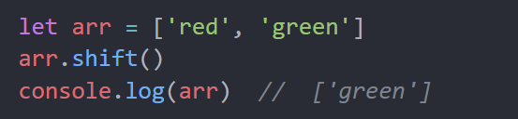
2.2 操作数组 - 删除元素
数组.pop()
作用：从数组中删除最后一个元素，修改原数组
返回值：该元素的值
删除
数组.shift()
作用：从数组中删除第一个元素，修改原数组
返回值：该元素的值

Slide 32
想要数组末尾删除一个数据元素利用哪个方法？
arr.pop()
返回的是该数组元素
想要数组开头删除一个数据元素利用哪个方法？
arr.shift()
返回的是该数组元素
两种方法会修改原数组吗？
会的

Slide 33
2.2 操作数组
数组. splice() 方法 可以添加也可以删除数组元素
说明： 可以从指定位置删除或者增加的数组元素，注意它修改原数组
splice(start, deleteCount)
start 起始位置:
指定修改的开始位置（从0计数）
deleteCount 删除个数:
表示要移除的数组元素的个数
可选的。 如果省略则默认从指定的起始位置删除到最后
删除
splice
增加
splice(start, deleteCount, item1...)

Slide 34
循环-for
数组
综合案例

Slide 35

手风琴案例
需求： 利用循环生成图片

Slide 36
手风琴案例
需求： 利用循环生成图片
数组数据：
let arr = [
'./images/1.jpg',
'./images/2.jpg',
'./images/3.jpg',
'./images/4.jpg',
'./images/5.jpg',
'./images/6.jpg',
'./images/7.jpg',
]

Slide 37
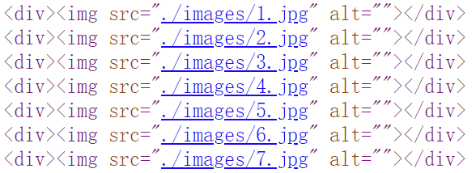
手风琴案例
小技巧： 利用循环拼接字符串 (原理跟累加和类似）
①：声明一个空的字符串 str = ''
②：循环里面利用 += 进行拼接
③：把拼接完毕的字符串放入容器中

Slide 38
手风琴案例
小技巧： 利用循环拼接字符串 (原理跟累加和类似）
①：声明一个空的字符串 str = ''
②：循环里面利用 += 进行拼接
③：把拼接完毕的字符串放入容器中

Slide 39
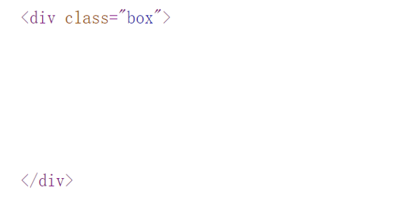
手风琴案例
小技巧： 利用循环拼接字符串 (原理跟累加和类似）
①：声明一个空的字符串
②：循环里面利用 += 进行拼接
③：把拼接完毕的字符串放入容器中

Slide 40
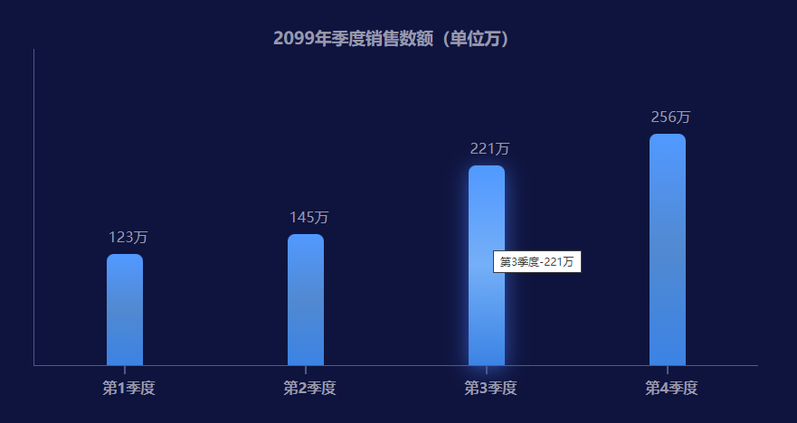
根据数据生成柱形图
需求： 用户输入四个季度的数据，可以生成柱形图

Slide 41
根据数据生成柱形图
需求： 用户输入四个季度的数据，可以生成柱形图
分析：
①：需要输入4次，所以可以把4个数据放到一个数组里面
声明一个空数组
利用循环，弹出4次框，同时把数据存到数组里面
②：遍历该数组，根据数据生成4个柱形图，渲染打印到页面中
声明一个空字符串 str
根据数组利用循环拼接字符串，生成多个柱子
把生成的柱子添加到 box 盒子中

Slide 42
今日单词
模块 | 说明 | 单词 | 作用
数组 | 数组长度 | 数组.length | 得到数组的长度
 | 新增数组元素 | 数组.push(新增元素) | 数组末尾新增元素
 |  | 数组.unshift(新增元素) | 数组开头新增元素
 | 删除数组元素 | 数组.pop() | 删除数组最后一个元素
 |  | 数组.shift() | 删除第一个数组元素
 | 新增/删除数组元素 | 数组.splice() | 从指定位置删除/新增数组元素
 | 数组排序 | 数组.sort() | 对数组进行升序/降序排序

Slide 43



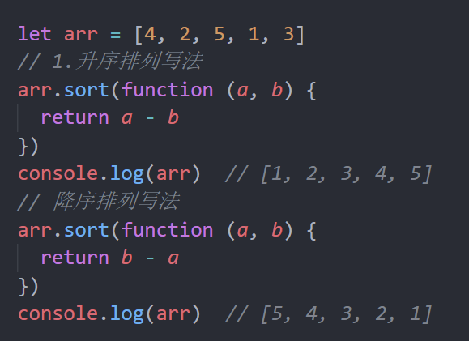
拓展 - 数组排序
数组. sort() 方法可以排序
语法：
数组.sort() 会修改原数组
升序排序
降序排序

Slide 44
选择排序算法
选择排序原理：（了解）
就是从第一个数开始，与后面所有的数相比较，找出最小（最大）的数，放在第一个位置
以此类推，每一轮确定一个相对于这一轮最小（最大）的数

Slide 45
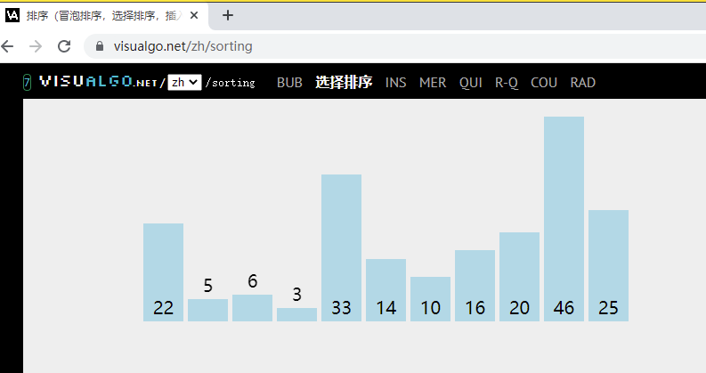
算法可视化网站
https://visualgo.net/zh/sorting

Slide 46
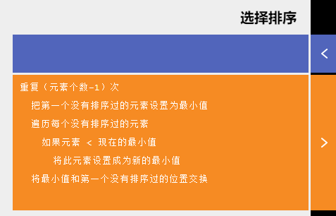
算法：
核心： 利用循环嵌套比较，根据索引号来交换变量
①：外层循环是一共进行几轮相比较，通过观察，一共进行 数组长度-1 次比较
for (let i = 0; i < arr.length - 1; i++)
把 i 作为最小值起始索引 minIndex
②：里层循环是每一轮的比较来查找最小值
里层循环起始值是 i + 1 个元素开始查找
for (let j = i + 1; j < arr.length; j++)
进行比较的时候，发现最小的数组元素，把当前元素索引号给 minIndex
③：如果 minIndex 和 i 位置不一致，则交换变量

